Slide 1




基于视网膜血管分割算法的辅助诊断医用系统
_{金苡竹，张晨曦，何潇龙}

Slide 2


高效率
低成本
高精度
多功能
1
2
3
4
诊、疗、研一体化功能
实用型临床医用系统架构与设计
AI计算服务器支持
大规模医疗设备集群运行

Slide 3
眼底疾病种类繁多，发病率高，且一旦发病容易致盲，危害严重，人工诊断眼底疾病耗时长、易漏诊、易误诊
常规方法诊断
呈现肉眼难以分辨的毛细血管，及病灶去的出血点、渗出物，辅助医生在疾病早期诊断治疗
耗时30min
系统辅助诊断
耗时10s
交互页面设计
通过简单的界面操作即可将眼底图像上传，10s以内可获得分割结果并在界面中显示；在医生需要查询患者信息时可直接搜索提取

Slide 4
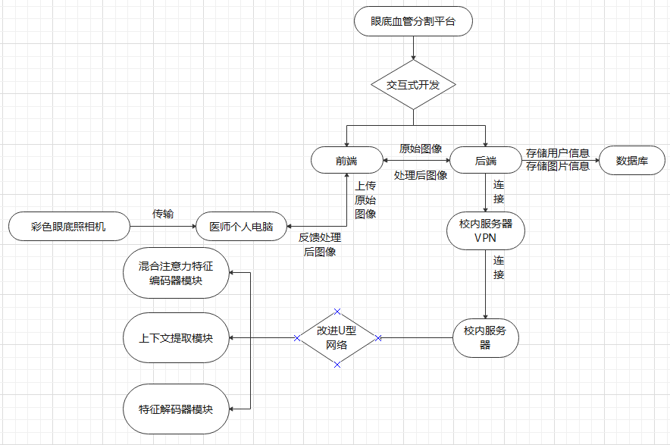


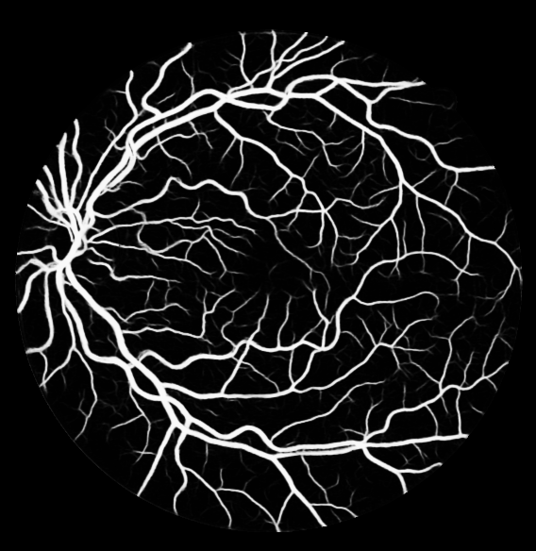
实用型临床医用系统架构与设计
系统
架构

Slide 5
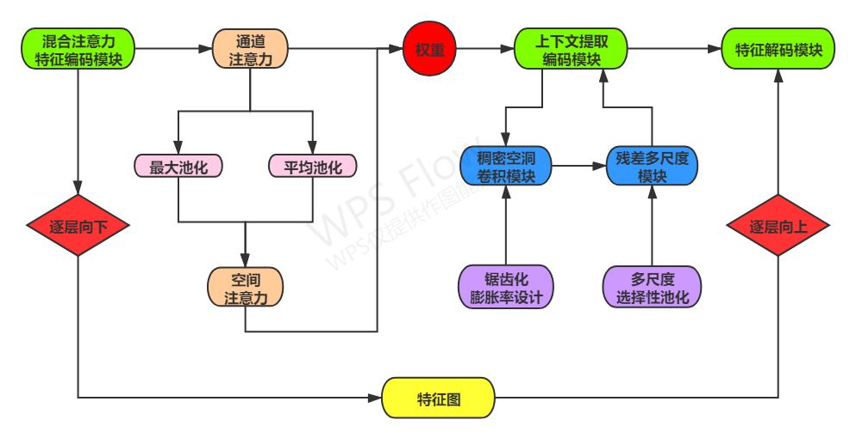
改进型U网络

Slide 6
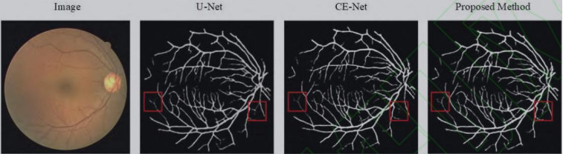
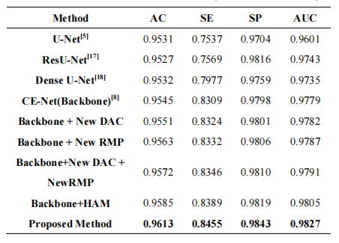

Slide 7
诊、疗、研一体化功能
诊
疗
研
深度学习算法高效率、高精度辅助诊断
建立患者档案，记录治疗过程，观察病情变化
对于疑难杂症生成由医生标注数据的黄金标准，采集更精准的数据集，优化算法和治疗方法

Slide 8
查看患者档案
检索图片信息
基本功能
3
1
登录、注册
修改个人信息
上传黄金标准
图片比对标注
4
2
上传视网膜图片
获取分割结果
附加功能

Slide 9
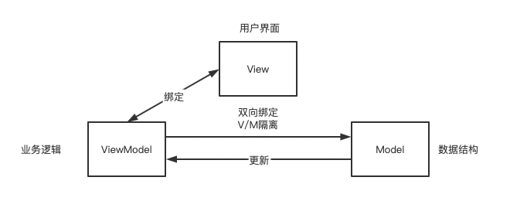
前端技术栈

Slide 10
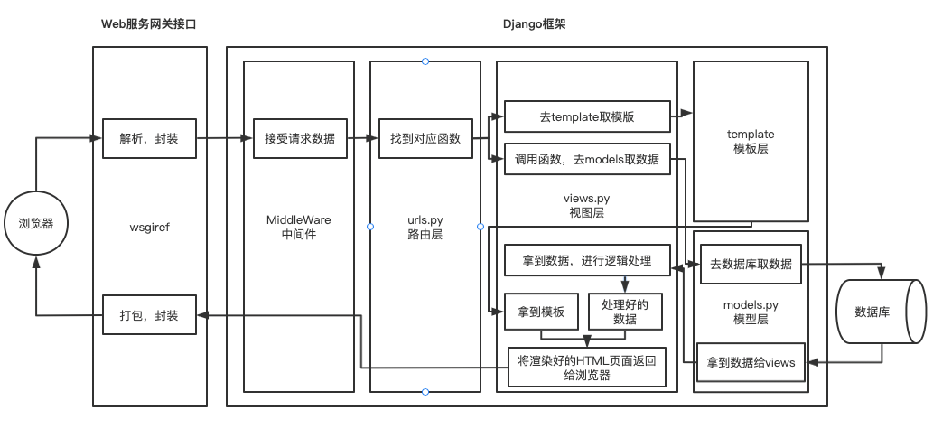
后端技术栈

Slide 11
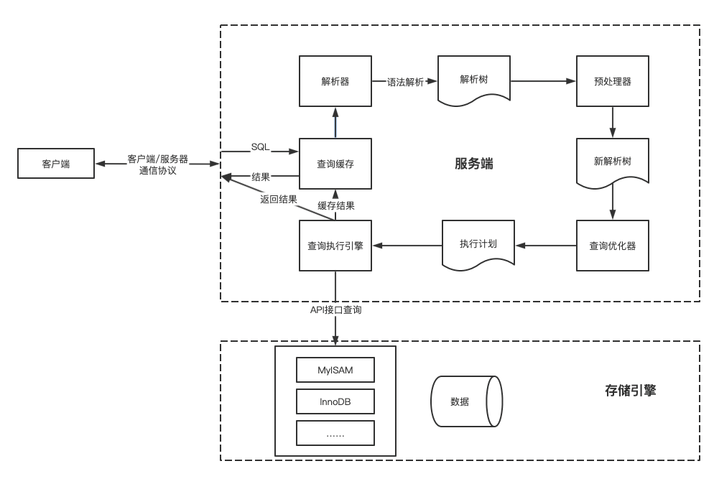
数据库技术栈

Slide 12

首页
用户可以在首页登录账号以使用其他功能。

Slide 13
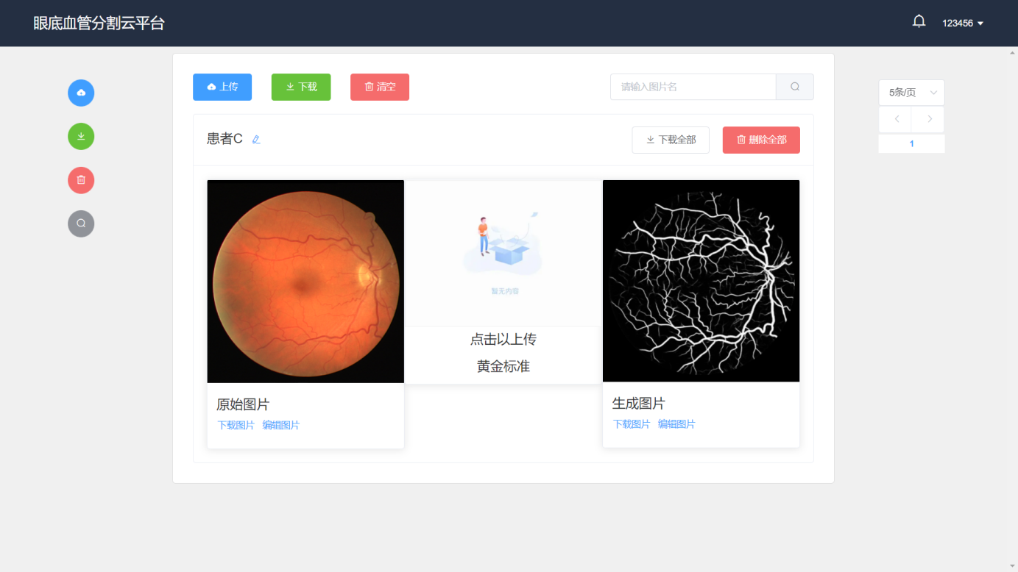
DoctorA
诊断界面
医生可以在这个界面查看视网膜血管眼底分割的结果并添加批注等

Slide 14

基于视网膜血管分割算法的辅助诊断医用系统
感谢您的聆听！
_{金苡竹，张晨曦，何潇龙}

